Slide 1
SEJT- ÉS SZÖVETTENYÉSZTÉS

Slide 2
SEJTTENYÉSZTÉS
2
A sejtek szervezeten kívüli, in vitro
(=üvegben) szaporítása
ELŐNYEI:
Jól definiált és módosítható
környezet
Meghatározott sejttípusok
Nagy mennyiségű sejt nyerhető
Sok sejtfunkció vizsgálható
TÍPUSAI:
Primer tenyészet
Sejttörzs
Sejtvonal
2

Slide 3
SEJTTÖRZS
Primer tenyészetből ered
tápfolyadék
Sejtek
kiültetése
Sejtek
izolálása
Szövetdarab
=explantátum
tenyésztőedény
sejtek
A letapadt sejtek osztódnak és növekednek
Tápfolyadék szükséges a növekedéshez
50-100 osztódás után a sejtek meghalnak
6

Slide 4
SEJTVONAL
Halhatatlan, immortalizált
Genetikai hibák (aneuploidia)
Kontaktgátlás elvesztése
Korlátlan növekedés
Csökkent adhéziójú, esetleg szuszpenziós
tenyészet
Egérben tumort képezhet
Vagy transzformálódott sejtekből ered
(spontán vagy karcinogének, vírusok,
besugárzás révén) pl. 3T3 21F vonal, CHO
Vagy tumorból származik pl. HeLA vonal
- méhnyakrákból származó (Henrietta Lacks, 1951)
7

Slide 5
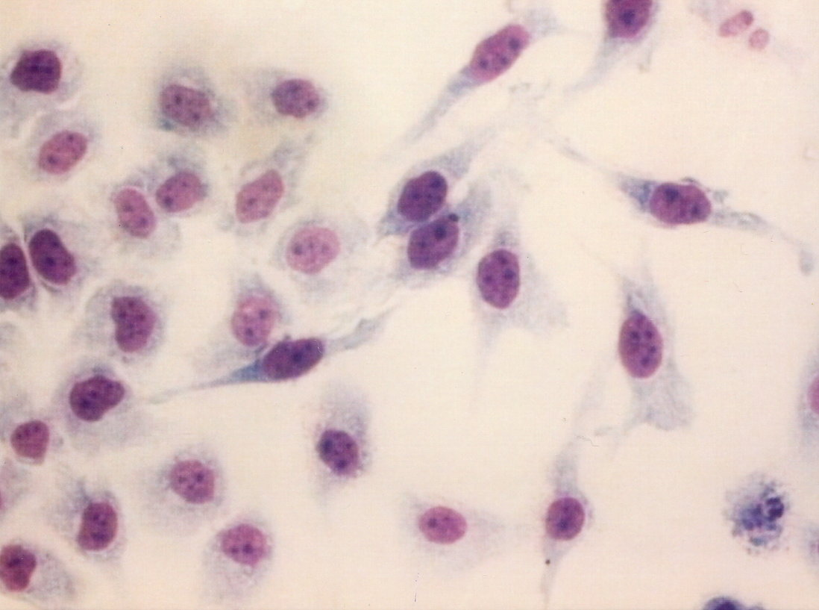
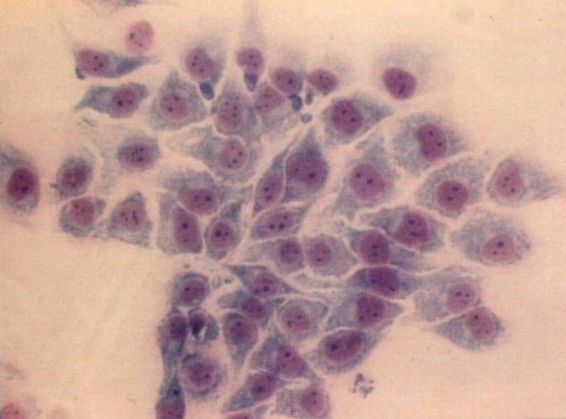
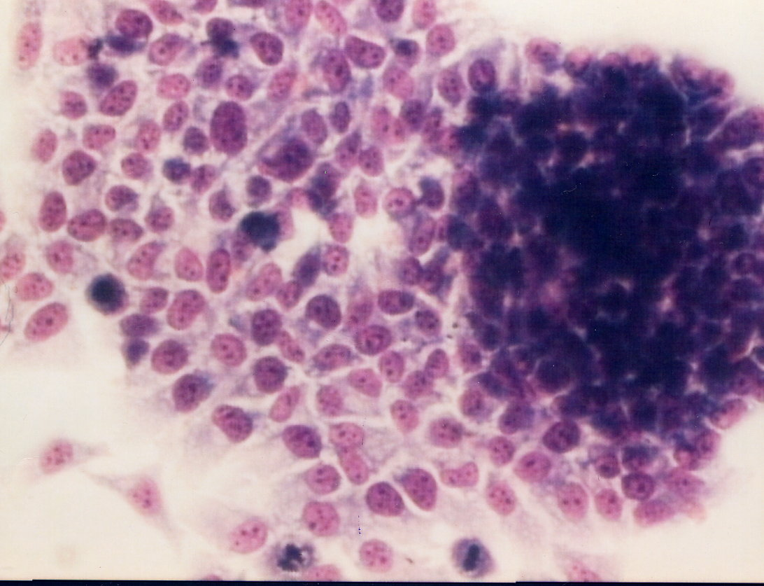
HeLa monolayer
sejttenyészet
Egymásra
nőtt sejtek
A sejtmorfológia változik a denzitással!!
12

Slide 6
OLDOTT ANYAGOK
Tápfolyadék
Szérum
Hormonok
Növekedési faktorok
Letapadási faktorok
SEJTEK ÉS SEJTKÖL-
CSÖNHATÁSOK
Sejtkölcsönhatás:
homológ = sejt denzitás
heterológ = együtt-
tenyésztés (co-culture)
Metabolitok és termékek
autokrin és parakrin hatás
Anyagcsere ráta
OPTIMÁLIS KÖRNYEZETI
FELTÉTELEK
MÁTRIX KÖLCSÖNHATÁSOK
Tenyésztő felület pl. műanyag,
üveg, membránok,
mikrogyöngyök
Bevonat (coat)
pl. kollagén, zselatin,
feeder layer (tápláló sejtréteg)
Matrigel, Biomatrix
FIZIKAI PARAMÉTEREK
Hőmérséklet
pH (indikátor+puffer)
Oxigén/Széndioxid konc.
Páratartalom
Ozmolaritás
Statikus vagy dinamikus
tenyészet
14

Slide 7
SEJTSZÁMOLÁS
Mit?
Összsejtszámot
Csak az élő sejteket – pl. tripánkék exklúzió után
Mivel?
Hemocitométerrel (Általában Bürker-kamrával)
Automatizált sejtszámlálóval
16

Slide 8
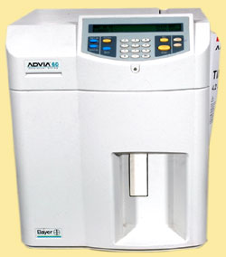
Automatizált sejtszámlálás
A mérés alapja: vagy impedancia meghatározás
vagy fényszóródáson alapuló meghatározás

Slide 9
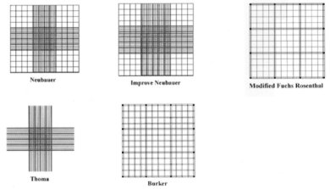
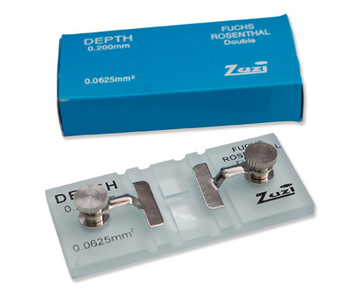
Különböző típusú hemocitométerek
Neubauer
Tökéletesített Neubauer
Módosított
Fuchs-Rosenthal
Thoma
Burker
17

Slide 10
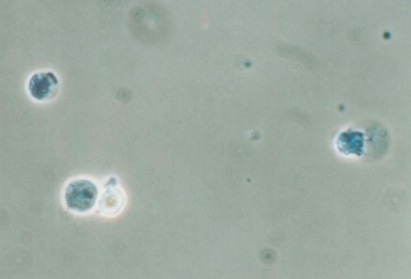
TRIPÁNKÉK EXKLUZIÓ (KIZÁRÁS) =
CSAK A HALOTT SEJTEK FESTŐDNEK
Élő sejt
Halott sejtek
^{H}
^{H}
18

Slide 11
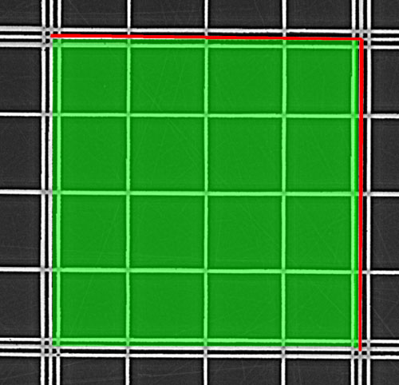
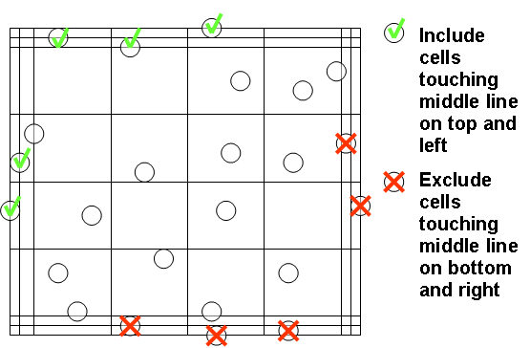
1 mm
1 mm
Az 1 mm²-en számolandó sejtek
19

Slide 12
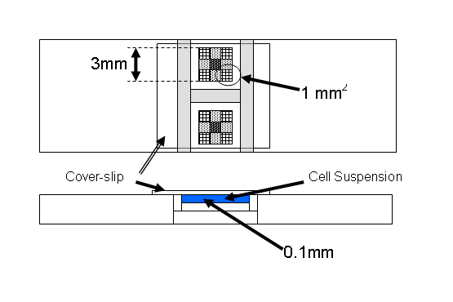
A 3 vonallal határolt négyzet össztérfogata =
1 mm² x 0,1 mm = 0,1 mm³ = 10⁻⁴ ml
(= 0,1 cm x 0,1 cm x 0,01 cm =10⁻⁴ cm³ = 10⁻⁴ ml)
20

Slide 13
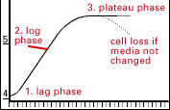
SEJTSZÁM VÁLTOZÁS AZ IDŐ FÜGGVÉNYÉBEN
3. plató fázis
2. log
fázis
tápcsere
nélkül
sejtpusztulás
1. lag fázis
22

Slide 14
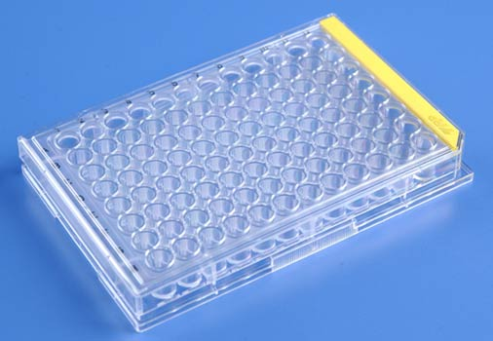
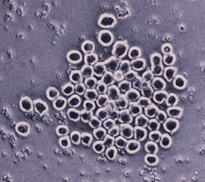
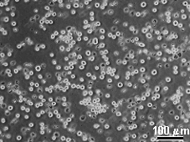
96 lyukú plate
myeloma sejtek
IgM termelő 4G12
hybridoma sejtek
SZUSZPENZIÓS TENYÉSZET:
nem letapadó, úszó, általában
hemopoetikus vagy erősen transz-
formált daganatos sejtek,
nem igényelnek speciális felületet.
23

Slide 15
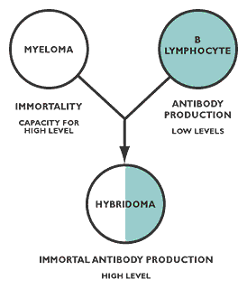
25

Slide 16
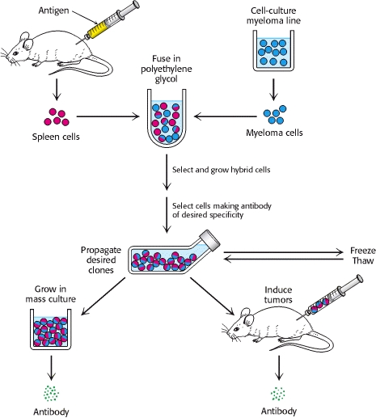
Antigén
Myeloma sejtvonal
tenyészete
Sejtfúzió
polietilén
glikolban
Lépsejtek
Myeloma sejtek
Hibrid sejtek szelekciója
és felszaporítása
A kívánt specifitású ellenanyagot
termelő sejtek kiválasztása
A kívánt klónok
felszaporítása
Fagyasztás
Visszavétel fagyasztásból
Tenyésztés
in vitro
Tumor-
indukció
Ellenanyag
Ellenanyag
28

Slide 17
SPECIÁLIS TENYÉSZTÉSI TÍPUSOK
Feeder layer = Tápláló sejtréteg = sejtosztódásában
gátolt, de még élő sejtek használata ES sejtekhez
Tömegtenyészet (spinner flaskák, sejtgyárak, bioreaktorok stb.)
Mikrogyöngyön való tenyésztés
Szemi-szolid médiumban (elsősorban metilcellulóz tartalmú
tápban) való tenyésztés hemopoetikus sejtekhez
30

Slide 18
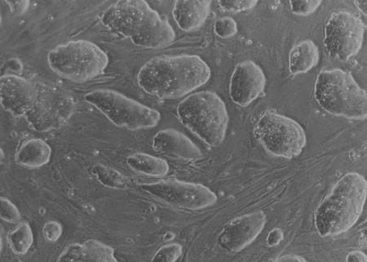
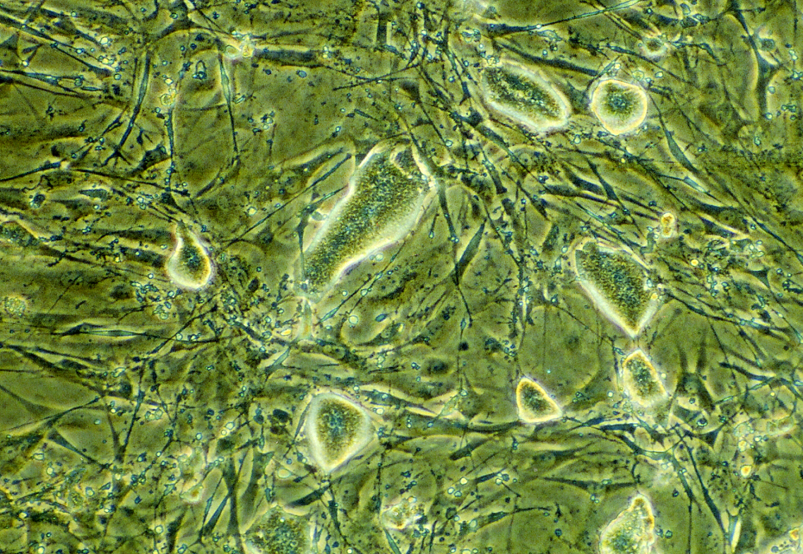
R1 ES sejtek fibroblaszt
feeder layeren
D3 ES (embrionális ős)sejtek
fibroblaszt feeder layeren
31

Slide 19
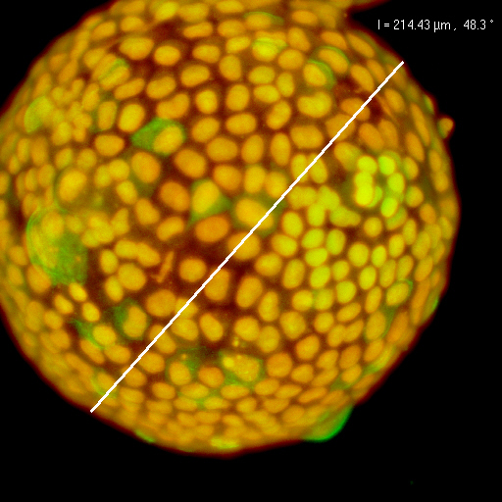
MIKROGYÖNGYÖN TENYÉSZŐ SEJTEK
Sytox orange magfestés
32

Slide 20
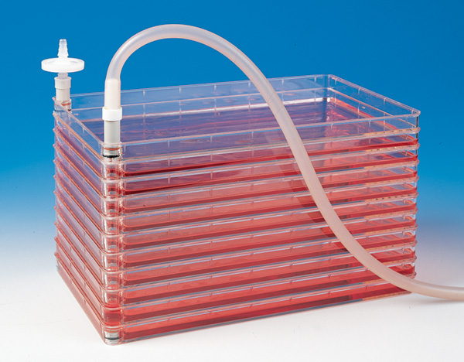
Sejtgyár = cell factory
10 tenyésztőtálca, 6320 cm² felület, 2000 ml tápfolyadék
35

Slide 21
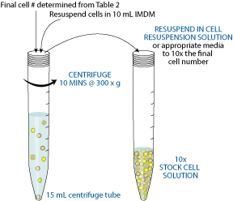
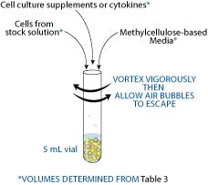
SZEMI-SZOLID MÉDIUMBAN TÖRTÉNŐ TENYÉSZTÉS I.
medium
Szemi-szolid médium = metilcellulóz alapú
fél-folyékony táp, nem engedi a sejtek
aljzathoz tapadását, de biztosítja a
tápanyagokat és utánozza a csontvelői
környezetet, általában a hemopoetikus
őssejtek tenyésztéséhez használják
36
Notes:
Table 2. Determining the approximate cell number needed for each 35 mm culture plate.Sample SourceFinal Cell Number¹Stock Cell Number (10x final)Enriched CD34+ Cells5.0 x 102 - 2.0 x 103 5.0 x 103 - 2.0 x 104 Cord Blood5.0 x 103 - 2.5 x 104 5.0 x 104 - 2.5 x 105 Peripheral Blood1.0 x 105 - 2.0 x 105 1.0 x 106 - 2.0 x 106 Mobilized Peripheral Blood1.0 x 104 - 5.0 x 104 1.0 x 105 - 5.0 x 105 Bone Marrow (low-density)1.0 x 104 - 5.0 x 104 1.0 x 105 - 5.0 x 105 ¹ Final Cell Number per 35 mm Culture Plate (or 1.1 mL media) Note: The cell plating numbers listed above serve as a reference only. Optimal cell plating concentration should be determined by each laboratory for each cell type. Table 3. Volumes necessary for experiments using 35 mm culture platees in duplicate or triplicate. HSC001HSC002HSC003, HSC004, HSC005For experiments Using Cell Samples InDuplicateTriplicateDuplicateTriplicateDuplicateTriplicateMethylcellulose-based media
1.4 mL2.1 mL2.7 mL3.6 mL3.0 mL4.0 mLCulture supplements or cytokines1.6 mL2.4 mL0.3 mL0.4 mLNone*None*Cells0.3 mL0.45 mL0.3 mL0.4 mL0.3 mL0.4 mL*No additional culture supplements or cytokines are needed.

Slide 22
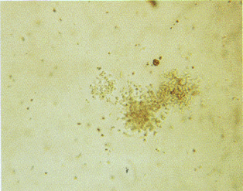
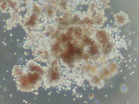
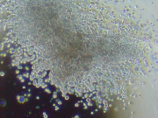
BFU-E
CFU-E
Burst forming unit- erythroid
Colony forming unit erythroid
CFU- GEMM
CFU- GM
CFU - GEMM = colony forming unit –
granulocita, eritrocita, monocita, makrofág =
Multipotens progenitor sejtek
CFU - GM = colony forming unit – granulocita, makrofág
38

Slide 23
SZUSZPENZIÓS TENYÉSZETEK SEJTJEINEK
VIZSGÁLATA
Kenet
Vastagcsepp
Cytocentrifuga
40

Slide 24
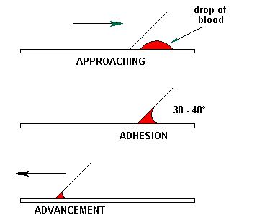
VÉRKENET KÉSZÍTÉS
Kenetkészítés
41

Slide 25
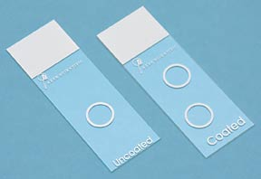
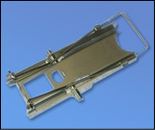
CITOCENTRIFUGÁLÁS
42

Slide 26
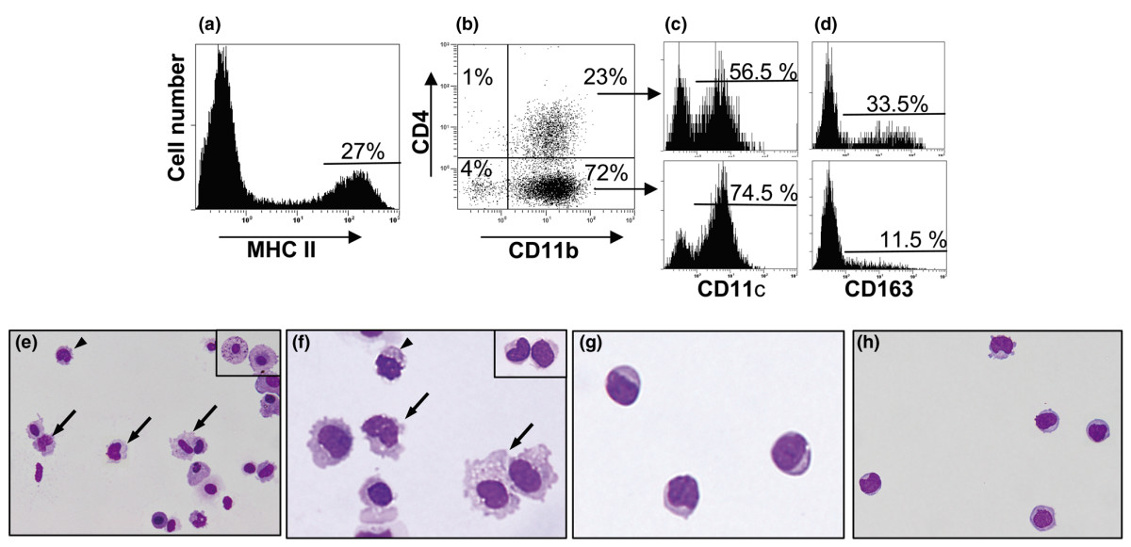
FACS hisztogrammok
Giemsa festett citocentrifugált sejtek
Nyilak = dentritikus sejtek; nyílhegyek = monocita-szerű sejtek;
inzertek = makrofágok (e), monocita-szerű sejtek (f)
43
Notes:
Four-color flow cytometry and cytospin preparations of sorted subsets from synovium-rich tissue 14 days after adoptive transfer. The MHC IIhi cells (a) were analysed for expression of CD4 and/or CD11b (b). The fourth fluorochrome was used to detect expression of either CD11c (c) or CD163 (d) by the CD11b+ subsets. (e) Giemsa-stained cytospin preparations of the sorted CD11b+CD4+ subpopulation consisted mainly of cells with dendritic cell (DC) (arrows) or monocyte-like (arrowhead) morphology with a few cells of typical macrophage morphology (inset). (f) Giemsa-stained cytospin preparations of the sorted CD11b+CD4- subpopulation consisted mainly of cells with DC (arrows) or monocyte-like (arrowhead and inset) morphology. The sorted CD11b-CD4+ (g) and CD11b-CD4- (h) cells had morphology consistent with that described for plasmacytoid DCs. Objective, × 60. MHC, major histocompatibility complex.

Slide 27
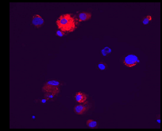
Dil-LDL felvétel
Makrofág
Endothel sejt
DiI-LDL = fluorokrómmal jelölt LDL (low density lipoprotein).
Felvételére csak a makrofágok és az endothel sejtek képesek.
44

Slide 28
Antigének T sejt proliferációt fokozó
hatásának kimutatása
Specifikus hatás
45

Slide 29
Limfociták blasztosítására használt anyagok
MITOGÉN | CÉLSEJT
Concanavalin A (ConA) | T sejtek
Phytohem-agglutinin (PHA) | T sejtek
Pokeweed mitogén (PWM) | T és B sejtek
Lipopoliszacharid (LPS) | B sejtek
Növényi eredetűek
Bakteriális
eredetű
Sejtproliferációt indukáló hatásuk hasonló az antigének által kiváltotthoz,
de aspecifikus
46
Notes:
A Pokeweed mitogén az álkörmös = Phytolacca americanaból; a ConcanavalinA a kardbab = Concanavalia ensiformisból; a phytohemagglutinin a bab= Phaseolus vulgarisból származó lektin

Slide 30
Sejtszeparálás
Sűrűségradiensen
Mágneses mikrogyöngyök segítségével
Rozettaképzéssel
FACS -szal
47

Slide 31
Sűrűséggradiens révén történő
fehérvérsejt (limfocita, monocita) szeparálás
49

Slide 32
mágneses mikrogyöngy
ellenanyag
mágnes
sejt
Mágneses jelölés
Egy rövid inkubációs
lépésben mikrogyön-
gyökkel mágnesesen
jelöljük a sejteket.
Mágneses szeparálás
A sejteket MACS mágne-
ses szeparátorba helye-
zett oszlopon különítjük
el. Az átfolyó frakció már
nem tartalmazza a jelölt
sejteket.
A jelölt sejtek kinyerése
Ha az oszlopot kivesszük a
mágneses szeparátorból, a
Visszatartott mágnesesen
jelölt sejtek egyszerűen ki-
folynak.
Negatív szelekció
Pozitív szelekció
51

Slide 33
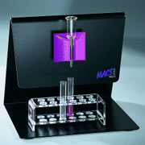
MACS® szeparátor és oszlop
oszlop
mágnes
52

Slide 34
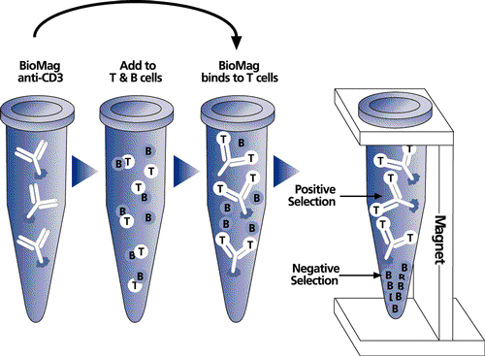
Csak B sejt negatív szelekcióra alkalmas,
mert az anti-CD3-mal szelektált T sejtek aktiválódnak.
54
Notes:
Csak B sejt negatív szelekcióra alkalmas, mert az anti-CD3-mal szelektált T sejtek aktiválódnak.

Slide 35
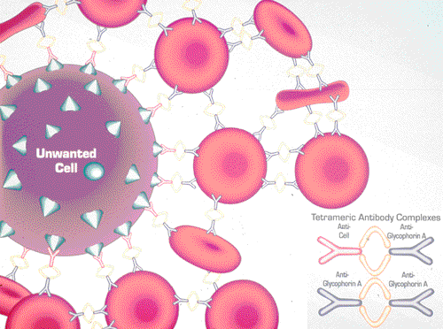
Rozettaképzés
56

Slide 36
Rozettaképzés
55

Slide 37
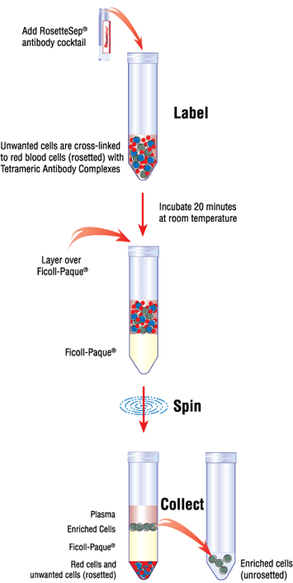
RosetteSep®
ellenanyag koktél
hozzáadása
Jelölés
A tetramer ellenanyag komplex
keresztkötést hoz létre a nem-
kívánt sejtek és a vörösvértestek
között
20 perc inkubálás
szobahőmérsékleten
Ficoll®-ra
rétegzés
Ficoll ®
Centrifugálás
Kinyerés
Plazma
Feldúsult sejtek
Ficoll
Vvt-k és nem kívánt
sejtek (rozettaképzés)
Feldúsult
(rozettát nem képező)
sejtek
57

Slide 38
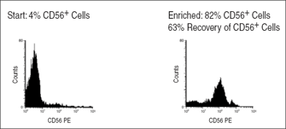
RosetteSep®-pel történt NK sejt dúsítás FACS hisztogramja
58

Slide 39
SEJTTENYÉSZTÉS ALKALMAZÁSI LEHETŐSÉGEI Fakultatív
59

Slide 40
KÖRNYEZETI KÖLCSÖNHATÁSOK
Fertőzések (vírus, baktérium,
parazita)
Toxikológia
Immunológia
Karcinogenezis
Xenobiotikumok biotranszformációja
GENETIKA
Transzformáció
Sejtfúzió
Sejtciklus
INTRACELLULÁRIS
AKTIVITÁS
DNS transzkripció
RNS metabolizmus
Fehérjeszintézis
Intermedier anyagcsere
BIOTECHNOLÓGIA/
TISSUE ENGINEERING
Citokinek/növekedési
faktorok, hormonok,
ellenanyagok termeltetése
Mesterséges szövetek
SEJTBIOLÓGIA
Sejt-sejt és sejt-mátrix
kölcsönhatások
Génexpresszió
Sejtproliferáció
Differenciáció
Sejt-migráció, -invázió
60

Slide 41
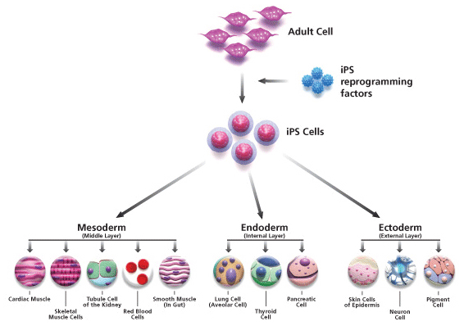
iPS sejtek = induced pluripotent stem /indukált pluripotens ős-/ sejtek
63

Slide 42
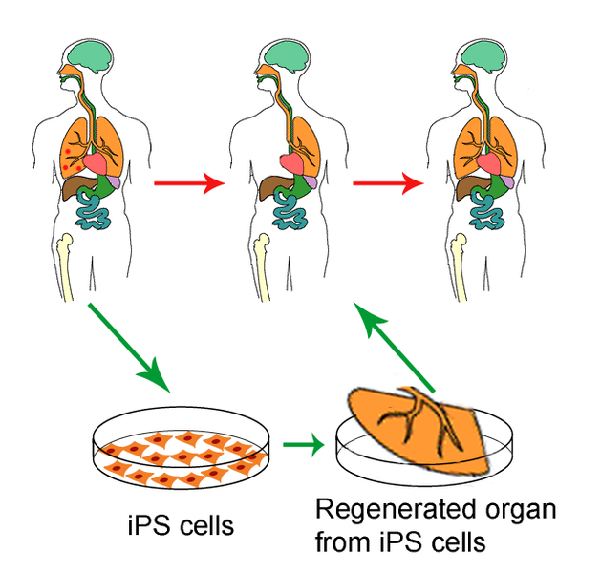
iPS sejtek = induced pluripotent stem /indukált pluripotens ős-/ sejtek
Jövőbeli felhasználás?
64
Notes:
Yamanaka-koktél = Oct-3/4, SOX2, c-Myc és Klf4 géneket tartalmazó vektorok keveréke. Az ezzel történt transzfekció nyomán alakultak vissza a felnőtt, differenciálódott sejtek pluripotens őssejtekké. (Dr. Shinya Yamanaka dolgozta ki a módszert.)

Slide 43
EX-VIVO TERÁPIA
65

Slide 44
Mesterséges szövetek
Erek – aorta
Máj
Csont
Porc
Bőr
Retina
67

Slide 45
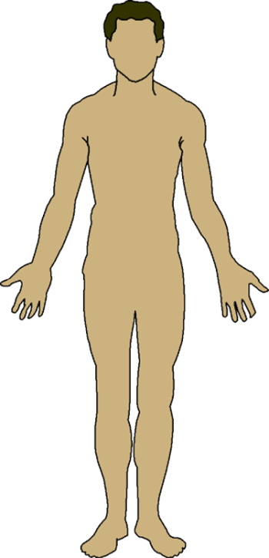
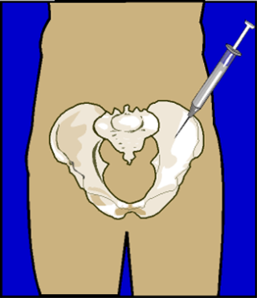
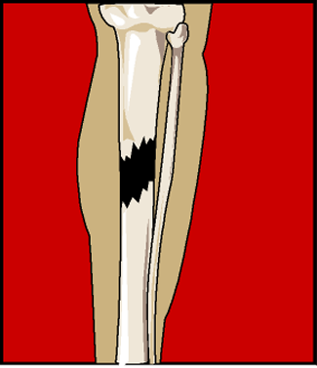
TISSUE ENGINEERING
Mesterséges szövetek konstruálása
Gén bejuttatás
Biopszia
Oszteogenetikus faktor
Fehérje szekréció
Sejtek hozzáadása
Váz= scaffold
Implantáció
70

Slide 46
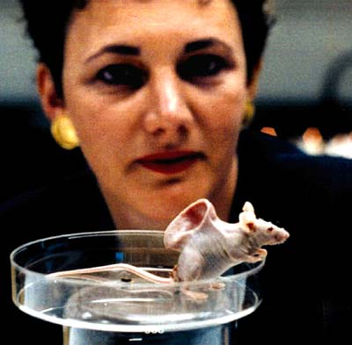
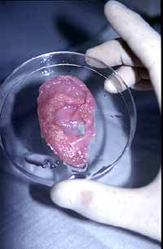
Szövetbarát scaffold,
saját sejtekkel benövesztve nem immunogén
73

Slide 47
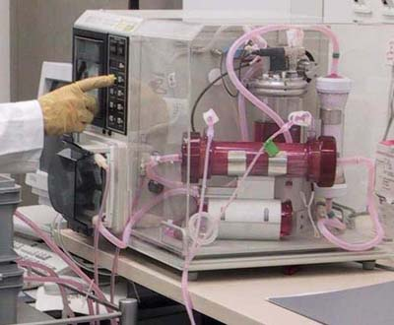
Bioreaktor pl. ellenanyag
termelésre
74
Notes:
Májsejt-reaktorok is vannak, szervdonor hiányában pár hétig ezzel túlélhet a beteg.

Slide 48
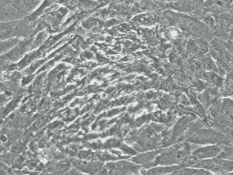
PULZÁLÓ CARDIOMYOCYTA: BIOPACEMAKER?
76

Slide 49
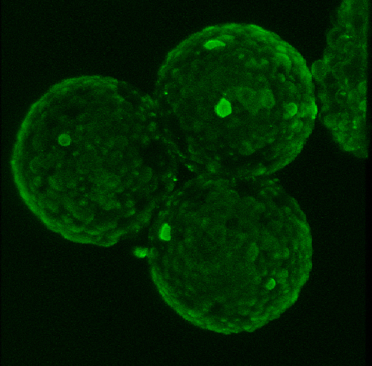
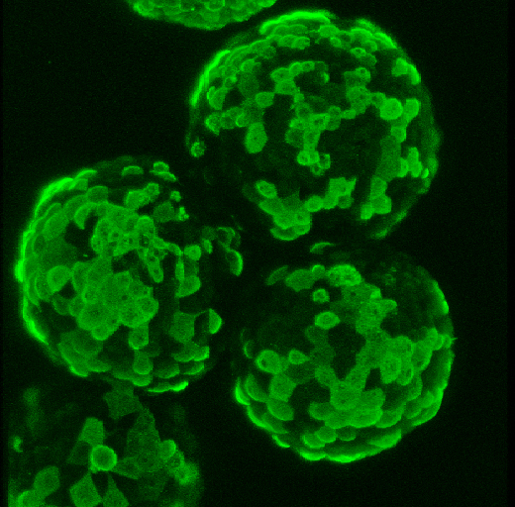
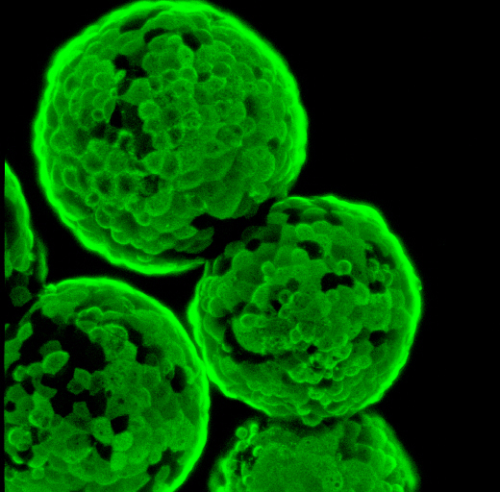
1 óra
5 óra
22 óra
MDCK (Madine Darby canine kidney)
tenyészet mikrogyöngyökön influenza
fertőzés előrehaladtának kimutatása
immuncitokémiával
802

Slide 50
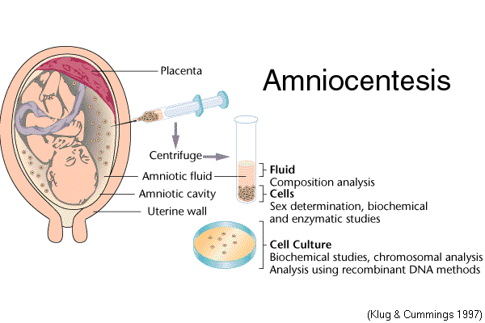
Placenta
Amniocentézis
Centrifugálás
Folyadék - Összetétel elemzés
Magzatvíz
Amnionüreg
Sejtek - Nem meghatározás, biokémiai és enzim vizsgálatok
Méhfal
Sejttenyésztés
Biokémiai vizsgálatok, kromoszóma analízis, DNS vizsgálatok
81

